Slide 1
זיהוי צליל פותח או מילה
הוראות:
פותחים את המצגת ב"הצגה" ב-power point.
התלמיד בוחר את התמונה המתאימה לפי צליל הפותח. במידה וצדק מקבל משוב חיובי, הוא ממשיך לשקף הבא ע"י מקש "המשך". במידה וטעה הוא חוזר בחזרה, ע"י לחיצה על ה"אם החורגת".

Slide 2
אִמָא
אַגָדָה

Slide 3
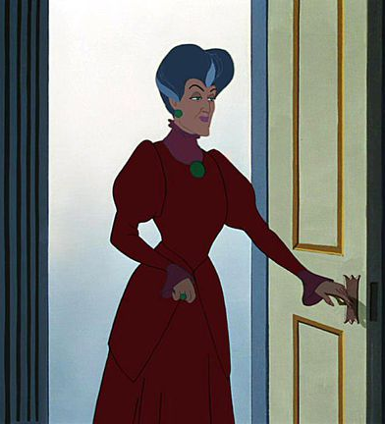
נַסֵּה שׁוּב!

Slide 4
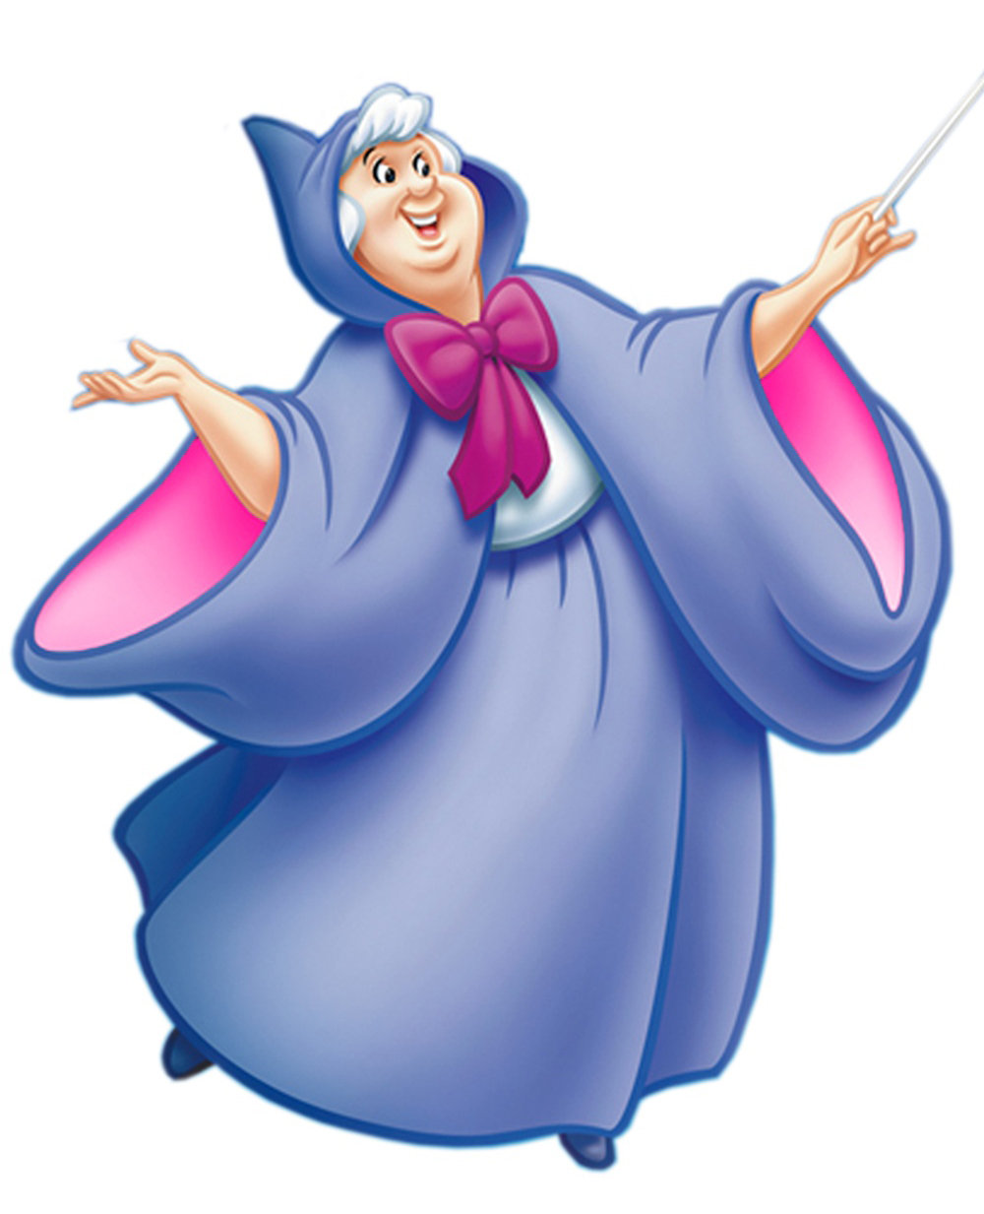
יוֹפִי

Slide 5
שִׁדָה

Slide 6
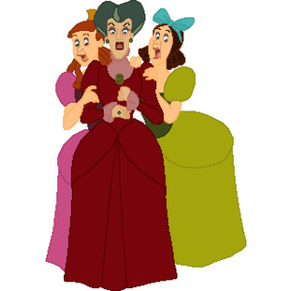
נַסֵּה שׁוּב!

Slide 7
יוֹפִי

Slide 8
אִכָּר

Slide 9
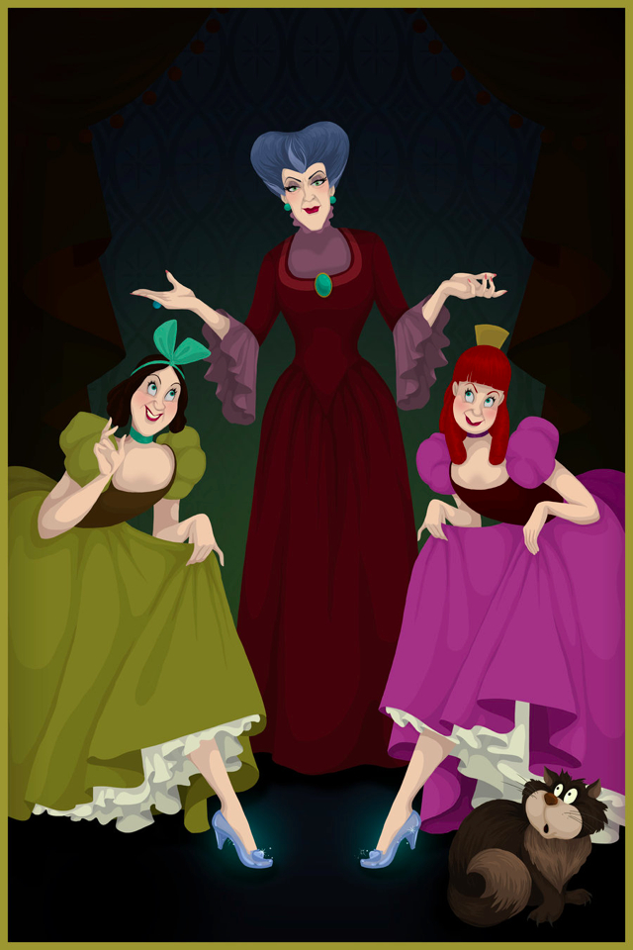
נַסֵּה שׁוּב!

Slide 10
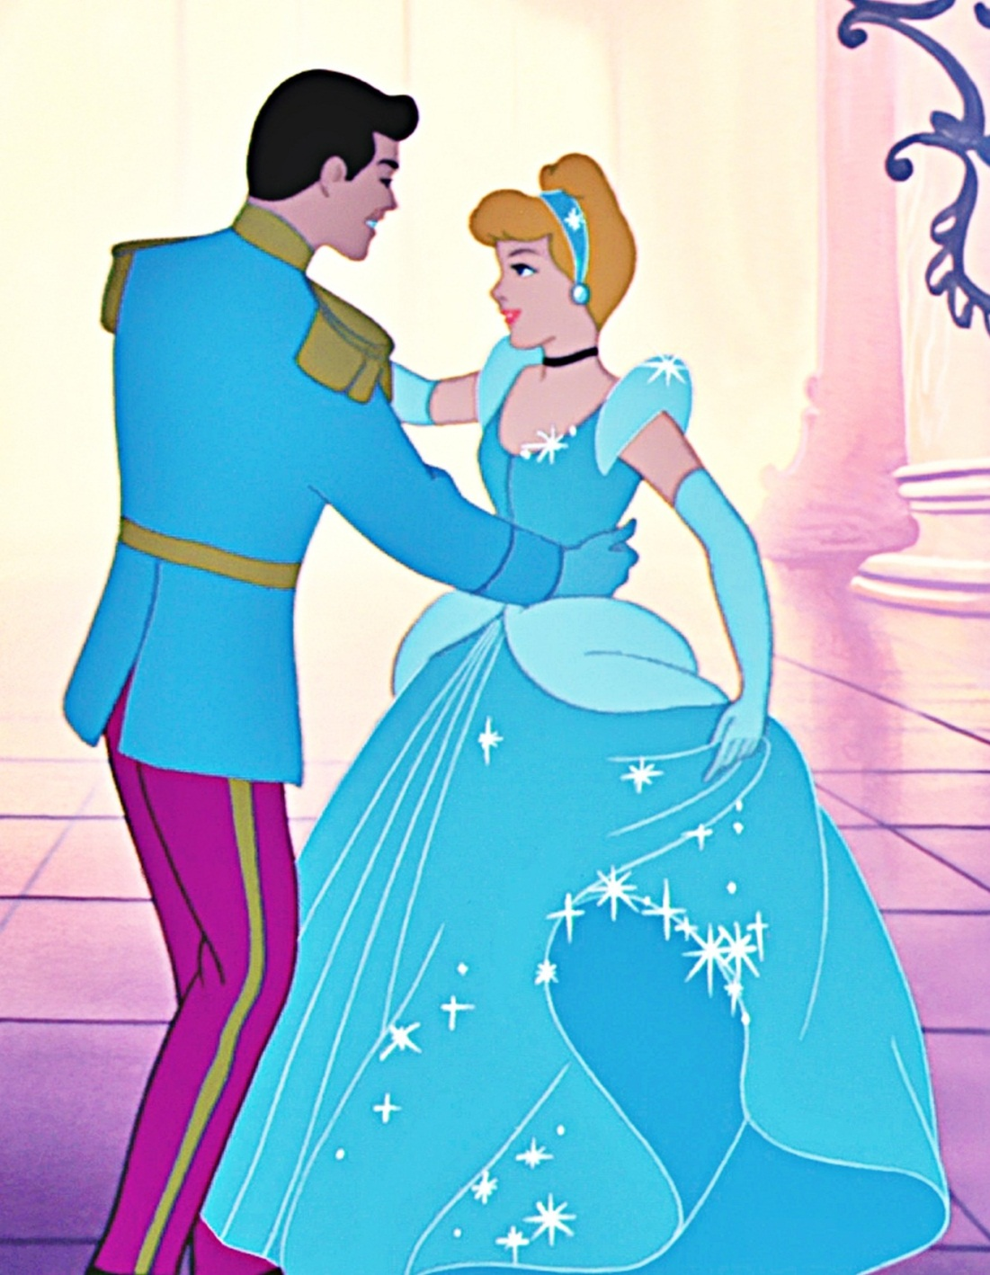
יוֹפִי

Slide 11
אִשָׁה

Slide 12
נַסֵּה שׁוּב!

Slide 13
יוֹפִי

Slide 14
אִילָן

Slide 15
נַסֵּה שׁוּב!

Slide 16
יוֹפִי

Slide 17
שִׁשָׁה

Slide 18
נַסֵּה שׁוּב!

Slide 19
יוֹפִי

Slide 20
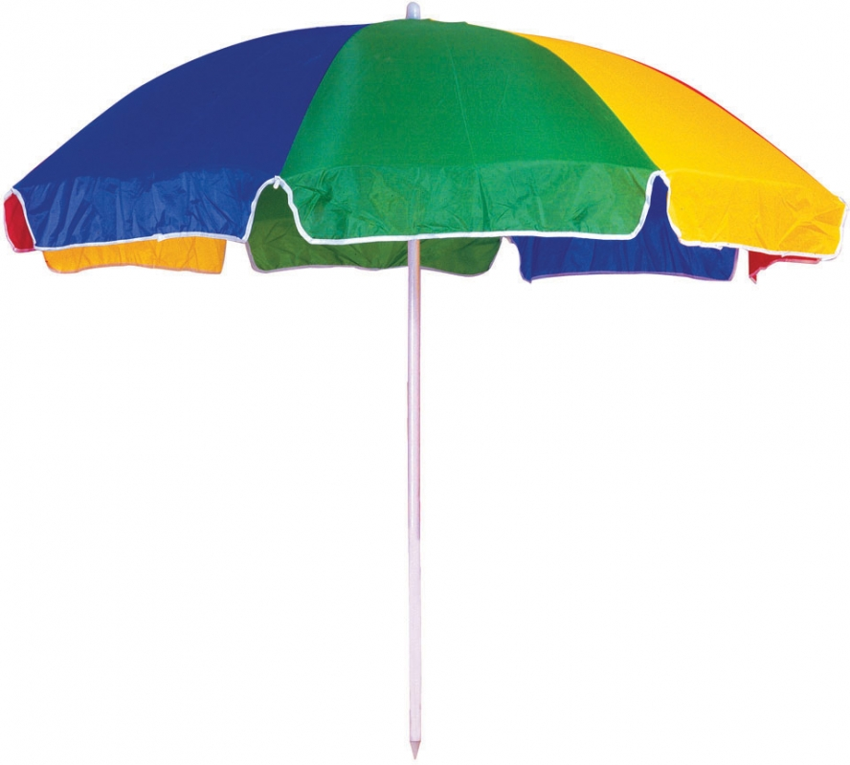
שִׁמְשִׁיָה

Slide 21
נַסֵּה שׁוּב!

Slide 22
יוֹפִי

Slide 23
סוֹף

